Slide 1

Generování modelu reálné krajiny se zaměřením na lesy
Jakub Charvot

Slide 2
Zadání
Cílem je vytvořit aplikaci sloužící ke generování modelu reálné krajiny se zaměřením na lesy.
Zdrojové kódy:
  https://github.com/charvotj/PGR-landscape-generator

Slide 3
Datové podklady
Digitální model terénu
  ČUZK - ZABAGED® - Výškopis - DMR 5G
    Mračno bodů – nutná triangulace
  ČUZK - INSPIRE - Ortofotosnímky (OI)
Druhová skladba lesů – zatím nevyužito
  Např. Národní lesnický institut
Notes:
ČUZK = Český úřad zeměměřický a katastrální
Data:
https://geoportal.cuzk.gov.cz/(S(t2gl5zhecq0iplmxr3yq2ws4))/Default.aspx?lng=CZ&mode=TextMeta&side=ortofoto&metadataID=CZ-CUZK-OI&mapid=83&menu=234
https://geoportal.cuzk.gov.cz/(S(t2gl5zhecq0iplmxr3yq2ws4))/Default.aspx?mode=TextMeta&side=vyskopis&metadataID=CZ-CUZK-DMR5G-V&head_tab=sekce-02-gp&menu=302

Slide 4







Struktura projektu
ČUZK
OpenData, GIS
terén, ortofoto
Python
načtení dat
preproccesing
Blender
TreeGen plugin
modely stromů
OpenGL
render / UI

Slide 5
Hlavní program
Načtení modelů – terén, stromy (různé druhy)
  + textury
Render textur pro billboardy
Instance buffer pro stromy
  Model matice ukládá (předpočítanou) pozici a velikost
(Jednorázový) render scény pro shadow mapping
Smyčka CPU
  Pouze pohyb kamery a řízení draw-callů
LOD a View Frustum Culling na GPU

Slide 6
Level of Details
source
Instance buffer
Compute shader
data pro indirect draw-call
instanceCount
View Frustum Culling
camera position
+ frustum planes
glDrawElementsIndirect
Index buffer (EBO)
VAO
3D model
LOD0
Instance buffer
Vertex buffer (VBO)
Index buffer (EBO)
VAO
crossQuad
(billboard)
LOD1
Instance buffer
Vertex buffer (VBO)

Slide 7
Stíny – Shadow mapping
Render na dva běhy
  Render hloubkové mapy z pohledu světla
  Render scény a výpočet stínů
Statická scéna – stíny lze “předpočítat”
  Na začátku programu render shadow mapy
    Vyšší rozlišení
    Plné 3D modely stromů
  Stín zůstává stejný i pro billboard

Slide 8
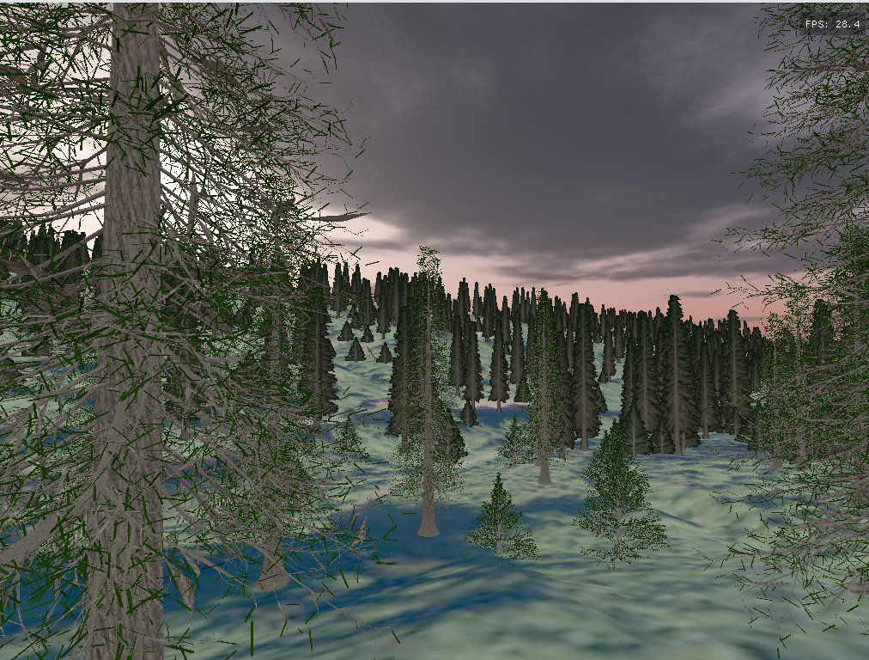
Vizuální kvalita - 2. nahlédnutí
Billboardy jsou otřesné
Chybějí stíny

Slide 9
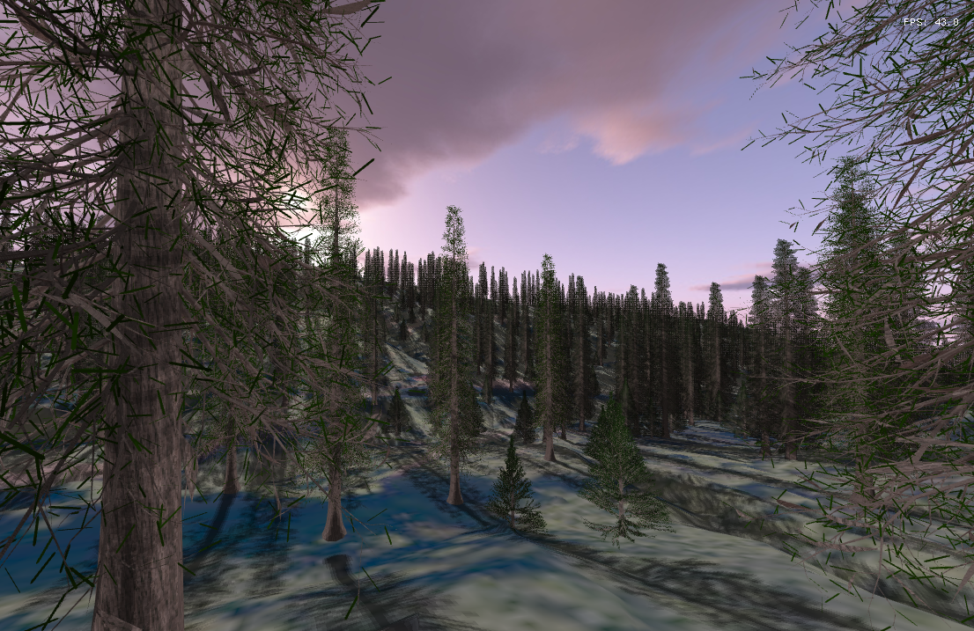
Vizuální kvalita – finální odevzdání
Stíny
Global illumination
Notes:
Zlepšení kvality billboardů:
Billboard = quad s částečně průhlednou texturou.
=> nutnost vhodně pracovat s průhledností
1. Přístup – blending, textura vypadá dobře, ale pokud nezobrazujeme objekty od nejvzdálenějších, dochází ke kolizím při depth testu
Bylo by nutné řazení (v tomto scénáři obtížné) a překrývající se billboardy by stejně nefungovaly
2. Přístup (použit v projektu) – prahování ve fragment shaderu, fragment s průhledností pod určitou hodnotou je zcela zahozen, nevstupuje ani do depth bufferu
Způsobilo tvrdé černé hrany viditelné v předešlé verzi odevzdání
Řešením bylo přidání multisamplingu a vyladění hodnoty prahu

Slide 10
Děkuji za pozornost
Zdrojové kódy:
  https://github.com/charvotj/PGR-landscape-generator

